Slide 1
CPK基本知识

Slide 2
什么是 Cpk?
Cpk的定义：制程能力指數；
Cpk的意义：制程水准的量化反映;
用一个数值来表达制程的水准;
(1) 只有制程能力强的制程才可能生产出质量好、可靠性水平高的产品﹔
(2)制程能力指数是一种表示制程水平高低的方便方法，其实质作用是反映制程合格率的高低。

Slide 3
和Cpk相关的几个重要概念1
单边规格：只有规格上限和规格中心或只有下限或规格中心的规格;如考试成绩不得低于80分，或浮高不得超过0.5mm等；此時數據越接近上限或下限越好﹔
双边规格：有上下限與中心值,而上下限與中心值對稱的规格；此时数据越接近中心值越好；如D854前加工脚长规格2.8±0.2mm;

Slide 4
和Cpk相关的几个重要概念2
USL (Upper specification limit):即規格上限
LSL (Low specification limit): 即規格下限
C：规格中心
X=(X1+X2+… …+Xn)/n 平均值
(n為樣本數)
T=USL-LSL 規格公差
(X1-X)²+(X2-X)²+… …+(Xn-X)²
δ=
n -1

Slide 5
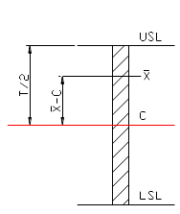
什么是Ca?
Ca:制程准确度; (Capability of Accuracy)
Ca 在衡量“實際平均值“與“規格中心值”之一致性;
对于单边规格，不存在规格中心，因此也就不存在Ca;
对于双边规格，
X
C
Ca
=
T
/
2

Slide 6
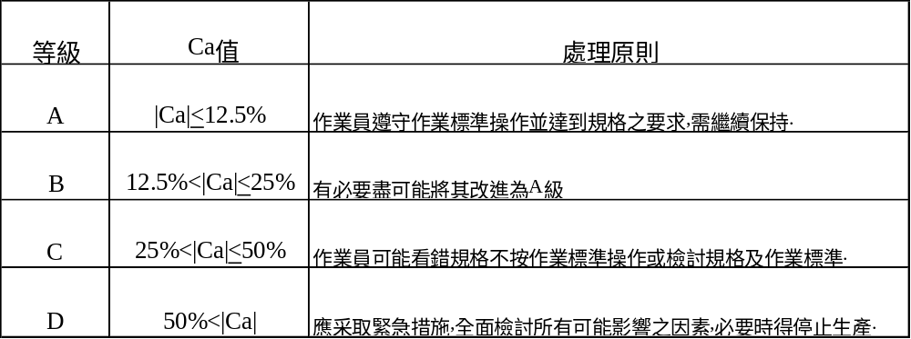
Ca等级评定及处理原则

Slide 7
什么是Cp?
Cp:制程精密度 (Capability of Precision)
Cp衡量的是“規格公差寬度”與“製程變異寬度”之比例;
对于只有规格上限和规格中心的规格：
对于只有规格下限和规格中心的规格：
对于双边规格：
USL-X
Cpu=
3
σ
X
LSL
Cpl=
3σ
USL-LSL
Cp=
6
σ

Slide 8
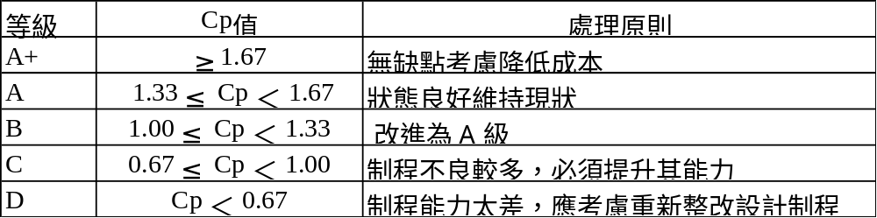
Cp等级评定及处理原则

Slide 9
Cpk的計算公式
Cpk=Cpx(1- Ca );
Cpk≦ Cp;
Cpk是Cp和Ck的綜合表現﹔

Slide 10
製程能力靶心圖
.
.
.
.
.
.
.
.
.
.
.
.
.
.
.
.
.
.
.
.
.
.
.
.
Ca好﹐Cp差
Cp好﹐Ca差
Cpk好﹔

Slide 11
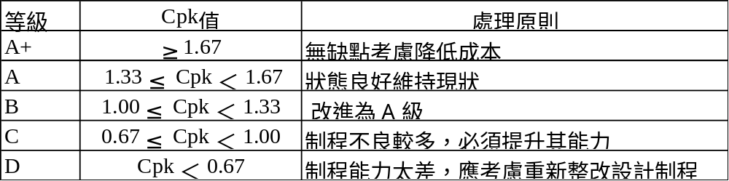
Cpk等級評定及處理原則

Slide 12
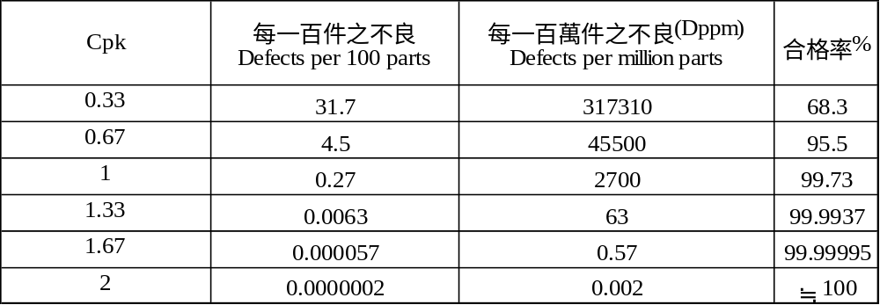
Cpk和制程良率換算

Slide 13
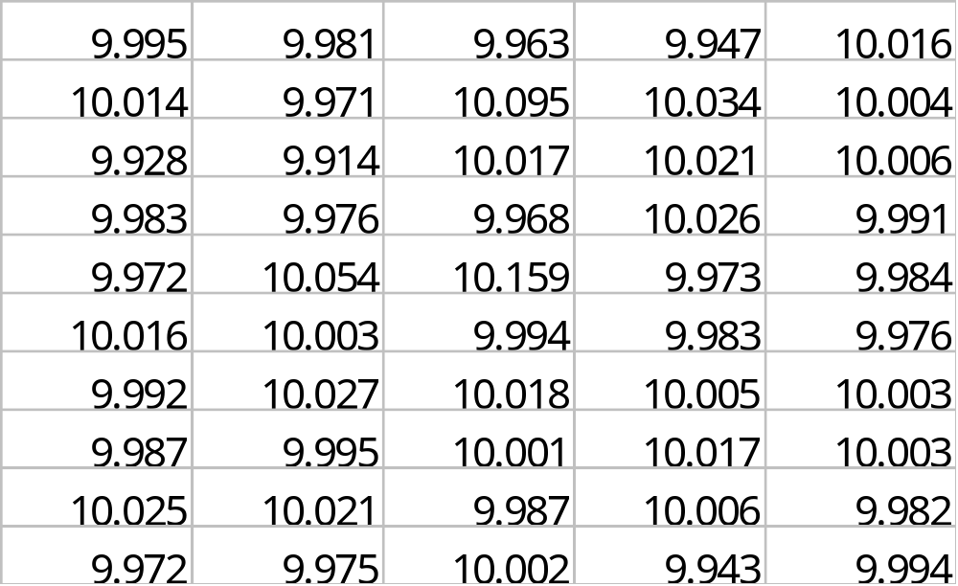
Cpk的計算實例1
某工序的規格要求為10±0.1mm,實際測出50個樣本值如下﹐計算出該工序的Cpk;

Slide 14
Cpk的計算實例2
X=10.036;
σ=0.027;
Ca=(x-C)/(T/2)=(10.036-10)/0.1=0.36;
Cp=(10+0.1-(10-0.1))/(6*0.027)=1.239;
Cpk=Cpx(1-Ca)=1.239x(1-0.36)=0.793;

Slide 15
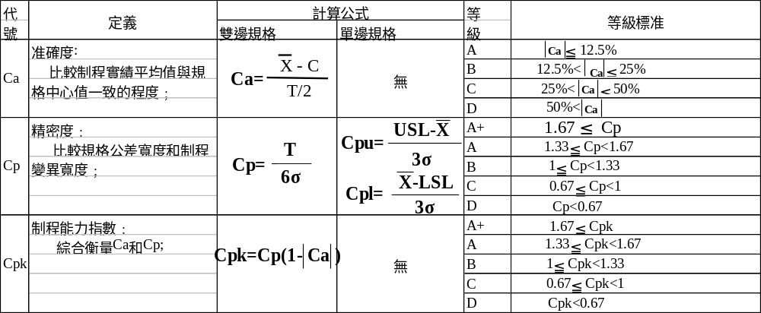
總結

Slide 16
质量系统推荐

Slide 17
太友科技质量控制系统产品系列
MiniData-RT
MiniData
Mini-SPC
TYSPC企业版
数据采集
数据分析
控制/反馈
集成/分析
自动在线监控
简单易学,实用
帮助快速实施SPC,代替EXCEL的理想工具
功能:生产,品质,来料,投诉,图表,查询,数据导出…,全面控制
免费下载地址：
http://www.gztaiyou.com http://www.minidata.net

Slide 18
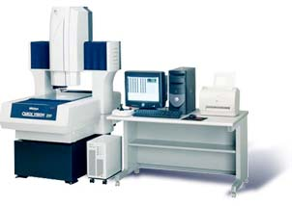
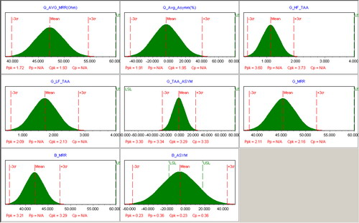
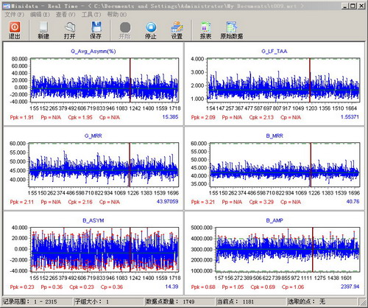
设备/仪器实时监控分析程序（MiniData – RT 实时监控程序）
本方案适合测量设备/仪器，连接单台电脑，只要系统中已存在* .txt格式的数据文件，只需要几分钟就能马上实现数据的即时监控和分析。
数据即时采集，分析，导出，打印，和自动存储。

Slide 19
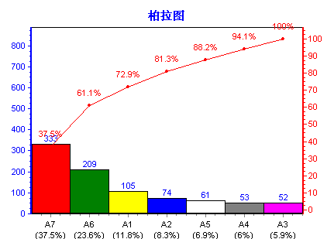
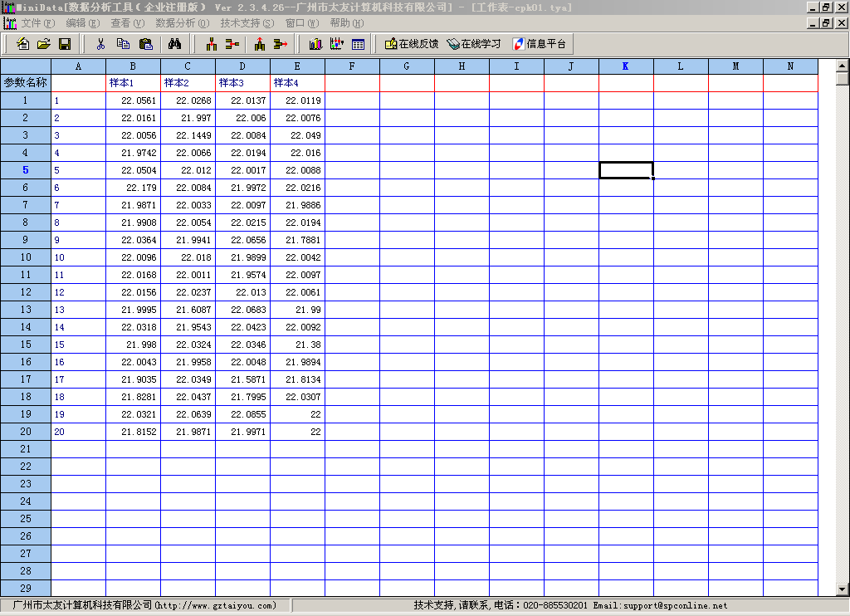
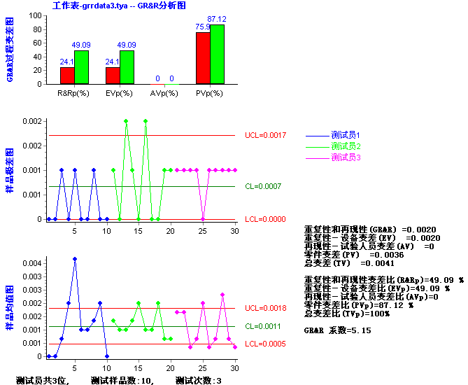
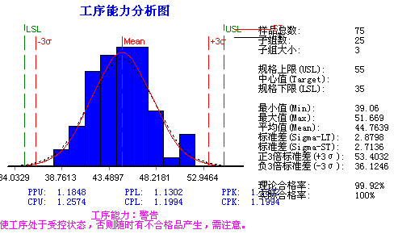
MiniData 数据分析工具（提供免费普及版下载)

Slide 20
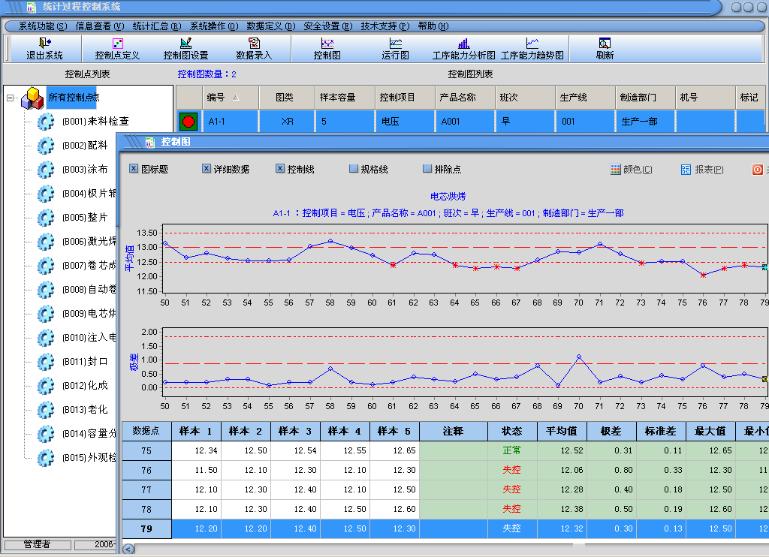
MiniSPC 助你方便快捷地完成SPC的推行
Minitab论坛欢迎您：
http://dmer.cn

